Slide 1
Neue Produkteinführung
HP 304 2er-Pack Schwarz/Cyan/Magenta/Gelb Original Tintenpatronen
Ab Oktober 2018
Ivana Kos, Supplies Category Manager Germany
24.07.2017

Slide 2
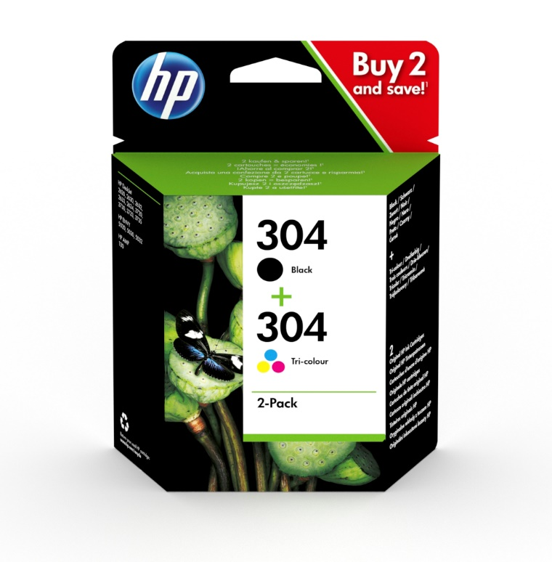
HP 304 2er-Pack Schwarz/Cyan/Magenta/Gelb Original Tintenpatronen
Mit dem neuen 2er-Pack sparen Ihre Kunden bis zu 12%*
 | HP 304 2er-Pack Schwarz/Cyan/Magenta/Gelb Original Tintenpatronen
PNr | 3JB05AE
Produktlinie | 1N
Reichweite (s/c/m/g) | 120 / 100
Country of Origin | Malaysia
Intro Dates | Bestellbar: August 2018, Erste Shipments: September 2018, Live: October 2018
Selectability Nummer | 304
Kompatible Hardware | DeskJet 2620/2630, DeskJet 37xx Envy 5030
LP | 20.65 €
UVP | 22.99 €
*basierend auf UVP € Februar 2018 Vergleich UVP der neuen Packs zum Kauf der einzelnen Tintenpatronen.

Slide 3
Logistische Informationen
Language Option: Blister Option: | UUS (English, German, French, Dutch, Italian, Danish) 301 (English, German, French, Dutch, Spanish, Portuguese, Italian

